Slide 1






计算机图形学-WebGl
汇报人：71117427钟昊 时间：2019.11.7
团队成员:71117130李雨峤
71117409李鑫
71117427钟昊

Slide 2
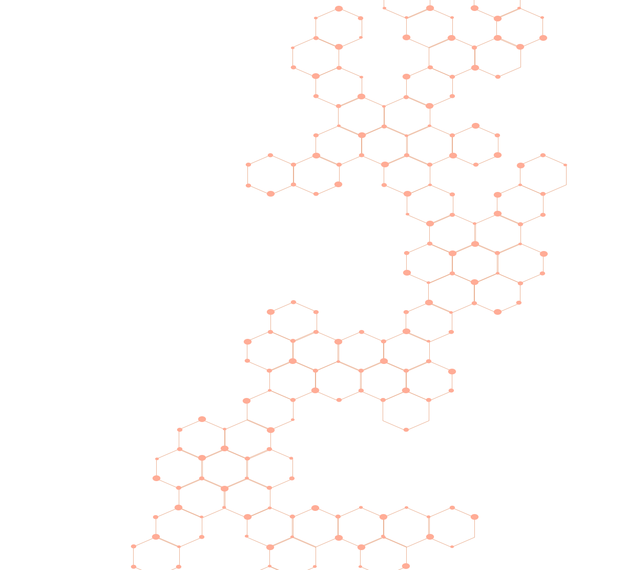

01
图案介绍
02
实现方法
03
收获

Slide 3


01
PART ONE
图案介绍

Slide 4
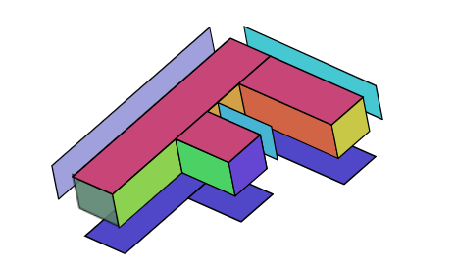

图案介绍
1
可以从任何角度辨别出它的方向。如果我们使用心形❤或者三角形△，就无法判断出在水平方向是否翻转

Slide 5
02
PART TWO
实现方法

Slide 6
实现方法
2
窗口缩放
旋转缩放
01
02
03
04
前进后退
多个缓冲

Slide 7
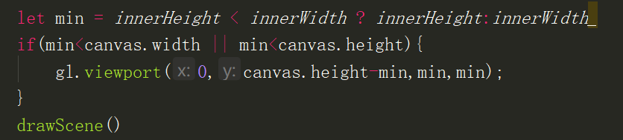
实现方法
2
从标准设备到窗口坐标的x、y仿射变换。

Slide 8
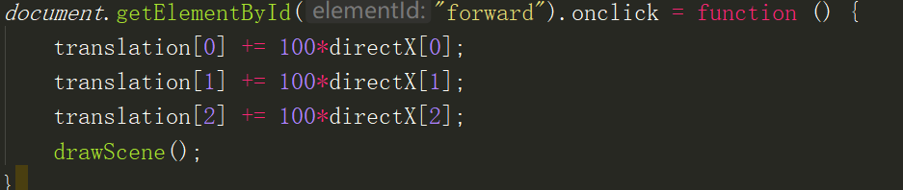

实现方法
2

Slide 9
实现方法
2
旋转方向和旋转中心

Slide 10
实现方法
2
最后和投影矩阵相乘得到裁剪空间中的坐标

Slide 11
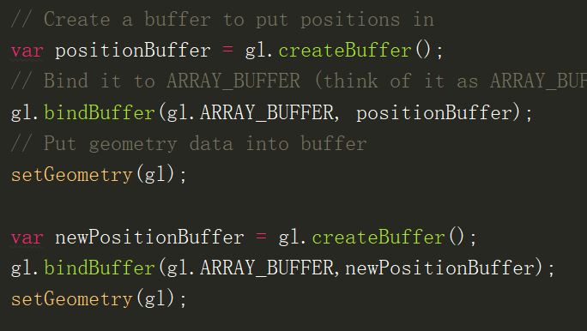
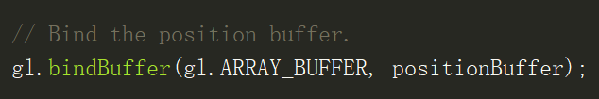

实现方法
2

Slide 12
03
PART FOUR
收获

Slide 13

收获
3
数学库
使用数学库可以先了解，然后再使用。
03
01
WebGl对数学有一定的要求
数据处理，坐标计算，矩阵
矩阵运算
顺序问题
02

Slide 14
谢谢聆听
汇报人：钟昊 时间：2019.11.7

